Slide 1
体育与健康课程
LOGO H ERE
Sports
Adjust the spacing to adapt to Chinese typesetting,
use the reference line in PPT.
01
OfficePLUS
Speaker name and title

Slide 2
目录
Catalogue
01
体育与健康课程
Physical education and health curriculum
02
体育对健康的作用
The effect of sports on health
03
如何科学进行体育锻炼
How to carry out physical exercises scientifically

Slide 3
体育与健康课程
01
Physical education and health curriculum

Slide 4
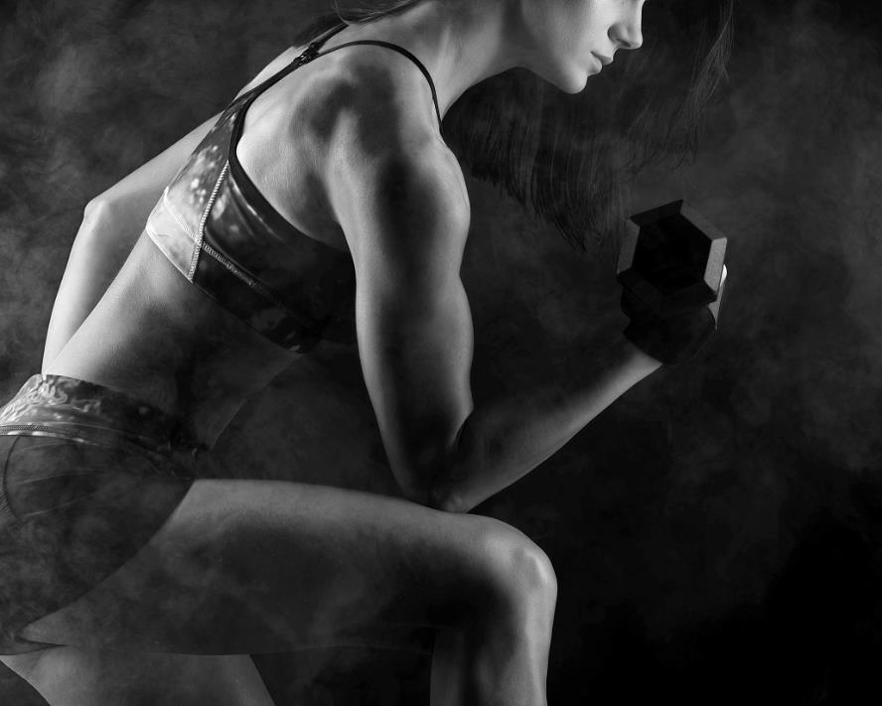
体育的概述
Sports and health
是一种复杂的社会文化现象，它以身体与智力活动为基本手段，根据人体生长发育、技能形成等规律，达到促进全面发育、增强体质、提高运动能力等的一种有意识、有目的、有组织的社会活动。

Slide 5
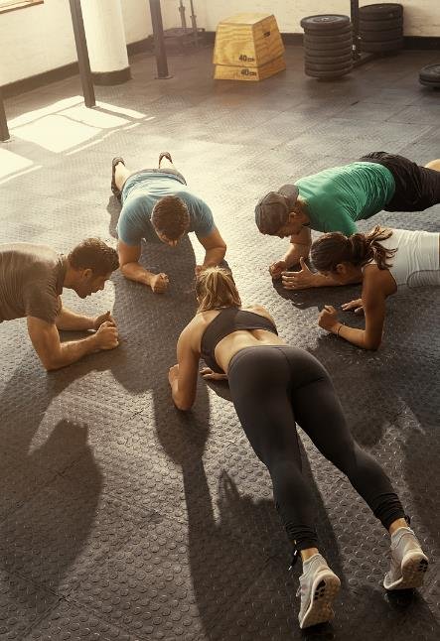
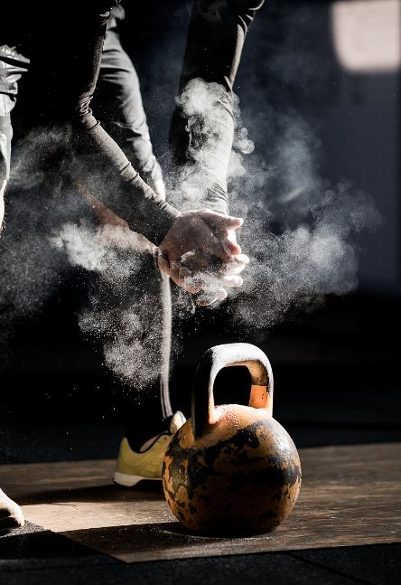
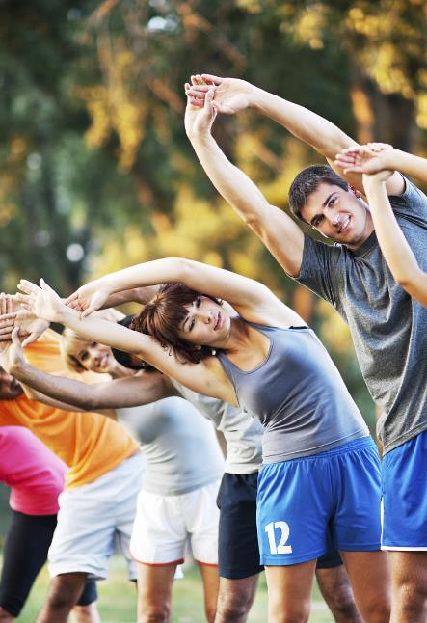
体育分类
大众体育
专业体育
学校体育
大众体育赛事活动具有区别于职业体育赛事活动和观赏性体育赛事活动的独特属性。
专业运动人士进行的体育叫做专业体育。他们以后的事业方向大致为职业运动员。
学校体育是指以在校学生为参与主体的体育活动。为了启蒙和加强在校学生的身体机能。

Slide 6
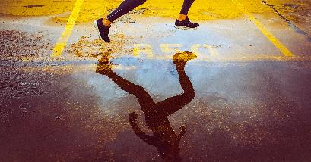
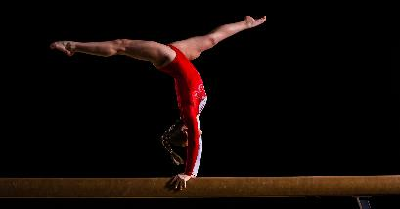
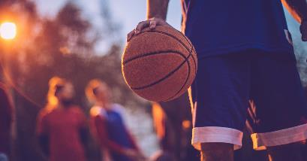
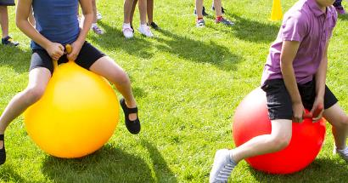
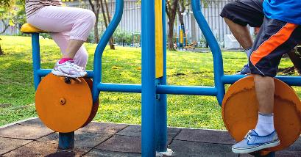
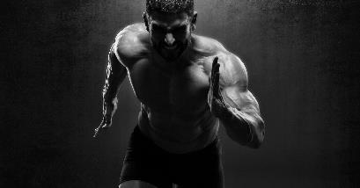
体育分类
田径运动
体操
球类
各项运动的基础
是群众性体育运动之一
项目多、竞赛性强、变化多
Supporting text here.
游戏
游戏
军事体育
内容丰富、形式活泼、思想性强
全面锻炼、全身运动
具有军事性质

Slide 7
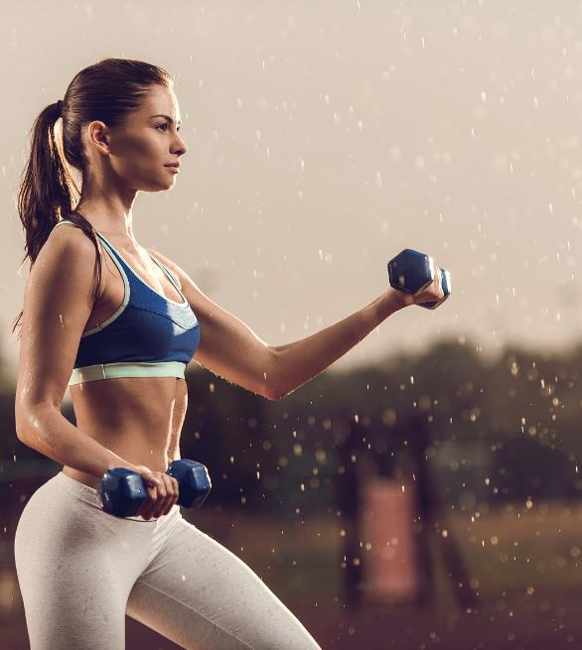
健康分类
Supporting text here.
身体健康
心理健康
无病、发育正常、有良好的食欲、睡眠、体态、面色、精神、消除疲劳快、日常活动正常。
智力、情绪调和；适应环境、有幸福感；工作中有效率。对生活充满希望；有正确判断能力。

Slide 8
体育对健康的作用
02
The effect of sports on health

Slide 9
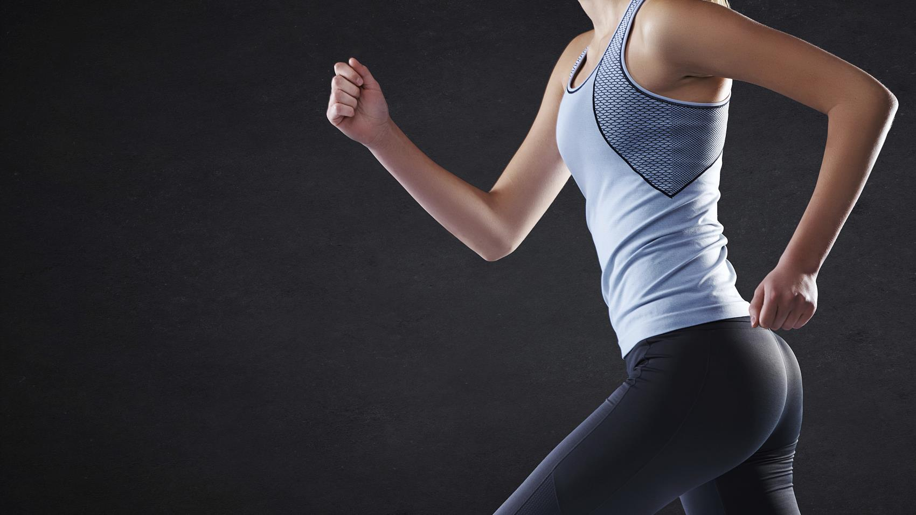
加快新陈代谢、提高身体机能，
包括：促进营养吸收、增强免疫力、锻炼肌肉爆发力以及耐力、拉伸筋络、磨合各骨关节；
同时加强身体协调性、反应灵敏度；
也可以调节内分泌；
此外，还能够改善心理情绪，有益身心健康！
体育运动对我们的身体有哪些好处？

Slide 10
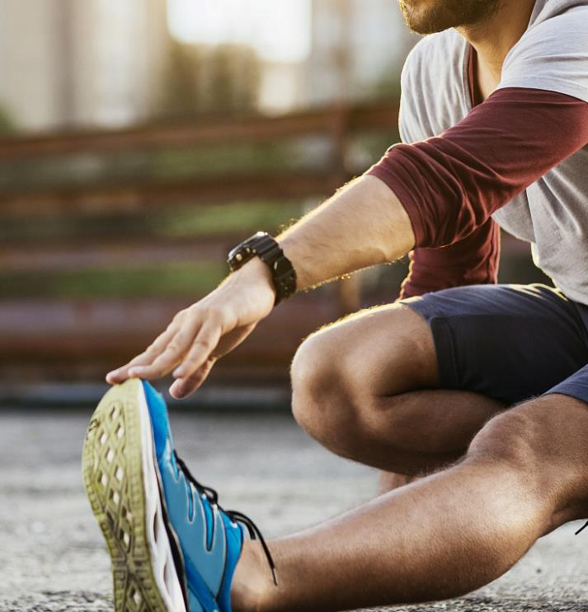
体育运动对身体的好处
做规律的运动，
可以给健康带来极大的好处。
01.
增加心肺功能，以长期的眼光来看，可以减少心脏血管疾病的危险性。
02.
是控制体重最有效的方式，同时可以控制热量的摄取量。
03.
运动课程的参与为社交机会之—。
04.
有助于改善体型，因为运动可以调节松弛的肌肤，并减低脂肪含量，使你拥有健康的感觉。
05.
有助于消除精神的紧张与压力。
06.
有助于减少老化的现象，如高血压(这是导致心脏疾病的重要因素)、糖尿病与骨骼疏松。

Slide 11
体育运动对身体的好处
生理上
心理上
体育锻炼有利于人体骨骼、肌肉的生长，增强心肺功能,改善血液循环系统、呼吸系统、消化系统的机能状况，有利于人体的生长发育，提高抗病能力，增强有机体的适应能力。
减低儿童在成年后患上心脏病,高血压,糖尿病等疾病的机会.
体育锻炼是增强体质的最积极、有效的手段之一。
可以减少你过早进入衰老期的危险。
体育锻炼能改善神经系统的调节功能，提高神经系统对人体活动时错综复杂变化的判断能力，并及时做出协调、准确、迅速的反应；使人体适应内外环境的变化、保持肌体生命活动的正常进行。
体育锻炼具有调节人体紧张情绪的作用，能改善生理和心理状态，恢复体力和精力；
体育锻炼能增进身体健康，使疲劳的身体得到积极的休息，使人精力充沛地投入学习、工作；
舒展身心,有助安眠及消除读书带来的压力
体育锻炼可以陶冶情操，保持健康的心态，充分发挥个体的积极性、创造性和主动性，从而提高自信心和价值观，使个性在融洽的氛围中获得健康、和谐的发展；
体育锻炼中的集体项目与竞赛活动可以培养人的团结、协作及集体主义精神。

Slide 12
如何科学进行体育锻炼
03
How to carry out physical exercises scientifically

Slide 13
简述体育锻炼的基本原则
01.
02.
03.
04.
自觉主动原则
循序渐进原则
持之以恒原则
全面锻炼原则
体育锻炼过程中必须通过多种方式和手段使参与者形成一种内在的、积极的体育锻炼心理需求，产生内在激励机制和外在行为机制。
体育锻炼和学习过程类似，都是由浅入深、由易到难的过程，不能凌级、躐等；另一方面，人的生理机能有自身的阶段性特征。
体育锻炼对人体的积极改造，不是一朝一夕就能实现的，无论从锻炼行为、锻炼意识还是健身效果的保持来看，都必须坚持持之以恒。
体育锻炼要从各方面对人加以改造，改造对象的多样性要求改造方法的多样性与改造过程的全面性。

Slide 14
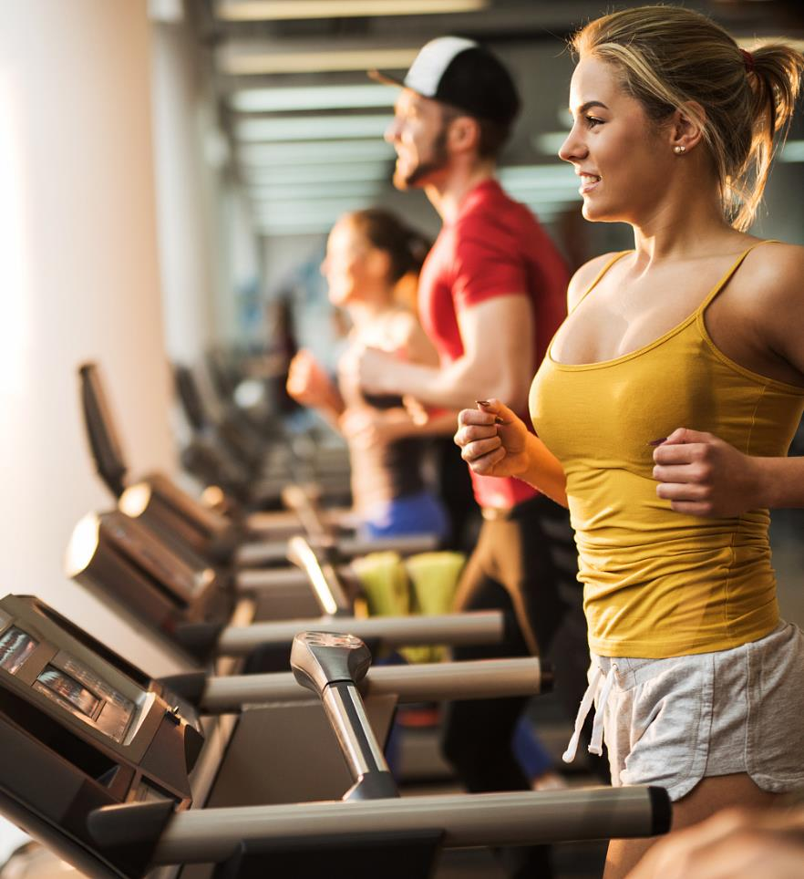
日常运动
生活运动
多利用楼梯，少乘电梯。
多争取机会走路，少乘汽车 。
看电视时，可在广告时间做一些伸展运动，如弯腰、踢脚等。
与同学或朋友作定期运动，如慢跑、打羽毛球、游泳等，并培养自己对个别运动的兴趣，养成有规律之运动习惯。

Slide 15
锻炼须知
盛夏酷暑，稍一活动就会大汗淋漓，此时锻炼，需要注意以下几点。
01
02
03
忌在强光下锻炼
忌锻炼时间过长
忌锻炼后大量饮水
中午前后，烈日当空，气温最高。除游泳外，忌在此时锻炼，谨防中暑。
一次锻炼时间不宜过长，一般20～30分钟为宜，以免出汗过多，体温上升过高而引起中暑。
夏季锻炼大量饮水，会给血液循环系统消化系统、心脏增加负担。同时，盐分则进一步丢失。
04
05
06
忌锻炼后立即洗冷水澡
忌锻炼后大量吃冷饮
忌锻炼后以体温烘衣
突然过冷刺激会使体表已开放的毛孔突然关闭，造成身体内脏器官紊乱，大脑体温调节失常。
运动后大量的冷饮不仅降低了胃的温度，而且也冲淡了胃液，可引起消化不良，急性胃炎。
夏季运动汗液分泌较多，自恃体格健壮常懒于更换汗衣，极易引起风湿病或关节炎。

Slide 16
LOGO H ERE
Thank
you
Thank you for
Watching.
Signature
Date

